Slide 1
Stream
Bùi Thị Thúy Quỳnh
Bùi Trương Minh Tuấn
Đào Đức Nhã

Slide 2
Nội dung
generate()
iterate()
stream()
parallelStream()

Slide 3
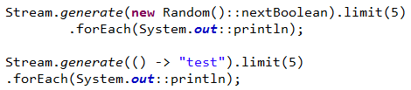


generate(Supplier<T> s)
Trả về một dãy vô hạn mà các phần tử không được sắp xếp. Các phần tử này được tạo tự động bởi lớp Supplier. Giá trị của phần tử phụ thuộc biểu thức s của hàm.
Kết quả:

Slide 4

2. iterate(T seed, UnaryOperator<T> f)
Trả về một dãy vô hạn mà các phần tử đã được sắp xếp.
seed: giá trị khởi tạo của dãy.
f: biểu thức tạo phần tử kế tiếp từ phần tử trước đó.

Slide 5
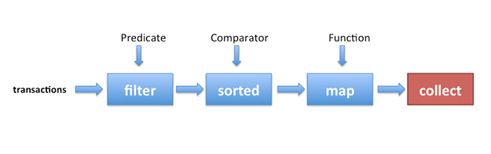
3. stream()
Trả về một stream tuần tự từ collection nguồn.

Slide 6
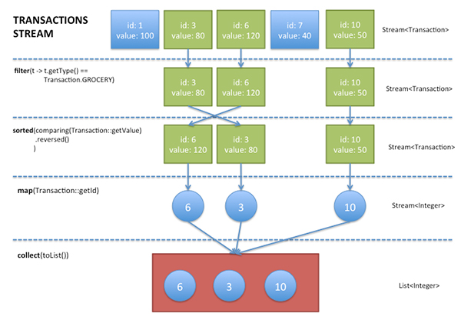
3. stream()

Slide 7
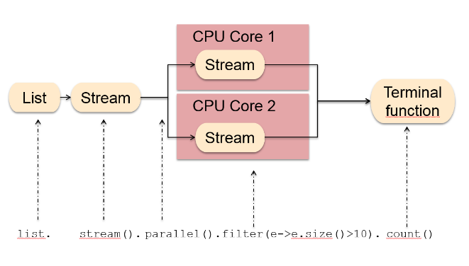
4. ParallelStream()
Chia stream thành nhiều stream nhỏ để xử lý song song, sau đó kết hợp các kết quả lại.
paralllelStream() = stream().parallel()
Notes:
Xữ lý song song ngày càng được quan tâm do sự gia tăng số lượng các lõi của CPU và chi phí phần cứng thấp hơn cho phép xử lý cluster-systems( hệ thống cụm) rẻ hơn.
Java 8 cũng đã tích hợp ParallelStream vào Stream API

Slide 8
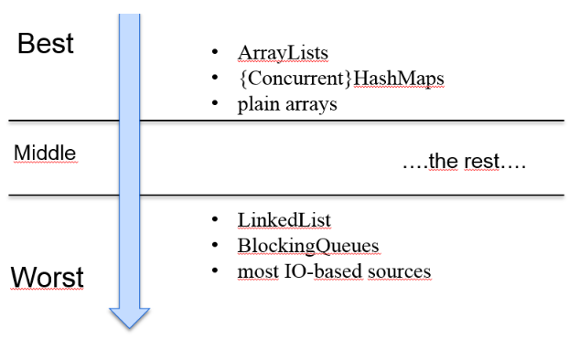
4. ParallelStream()
Thứ tự những nguồn stream sử dụng xử lý song song hiệu quả :
Notes:
Như hình trên ta thấy thì nó sẽ dễ dàng truyền tải các phép tính tới các luồng xử lý và tới các nhân CPU có sẵn
Việc xử lý đa luồng và song song thì sẽ rất tốn kém. vì thế khi nào quan tâm tới hiệu suất thì dùng parallelStream còn không thì nên dùng Stream
parallelStream dùng Fork/Join framework để xử lý
Không phải tất cả các Stream-Source đều có thể sử dụng tốt xử lý song song như nhau

Slide 9
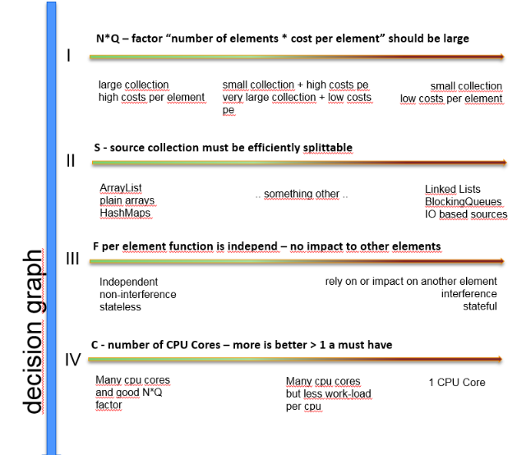
4. ParallelStream()
Notes:
Như hình trên ta thấy thì nó sẽ dễ dàng truyền tải các phép tính tới các luồng xử lý và tới các nhân CPU có sẵn
Việc xử lý đa luồng và song song thì sẽ rất tốn kém. vì thế khi nào quan tâm tới hiệu suất thì dùng parallelStream còn không thì nên dùng Stream
parallelStream dùng Fork/Join framework để xử lý
Không phải tất cả các Stream-Source đều có thể sử dụng tốt xử lý song song như nhau

Slide 10
Tài liệu tham khảo
https://docs.oracle.com/javase/tutorial/collections/streams/parallelism.html
http://www.oracle.com/technetwork/articles/java/ma14-java-se-8-streams-2177646.html
https://docs.oracle.com/javase/8/docs/api/java/util/stream/Stream.html
http://www.java2s.com/Tutorials/Java_Streams/Tutorial/Streams/Stream_iterate_.htm

Slide 11


